Slide 1
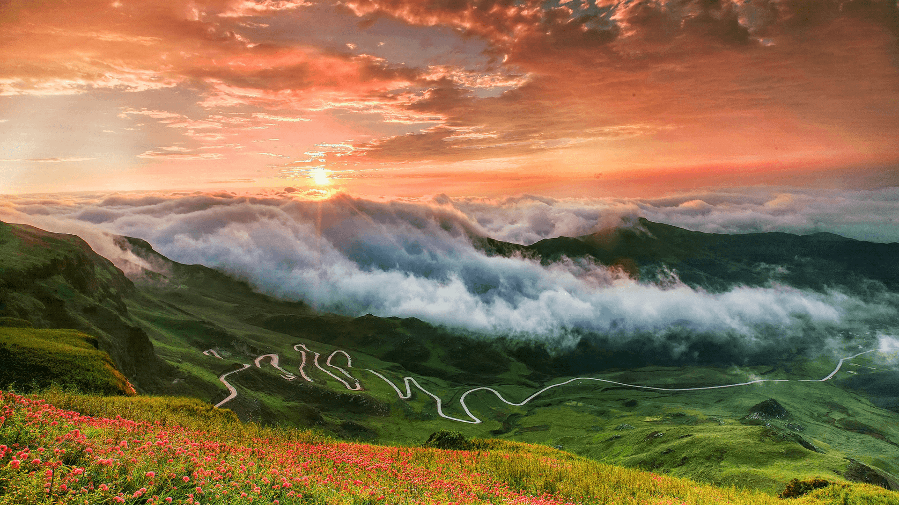
贵州旅游景点
智能问答助手
基于 RAG 的智慧旅游问答系统
期末课程答辩 · 2026
贵州旅游景点智能问答助手 — Graduation Defense
Notes:
今天，我要向你们展示一个东西。一个能让旅游信息查找变得简单到不可思议的东西。

Slide 2
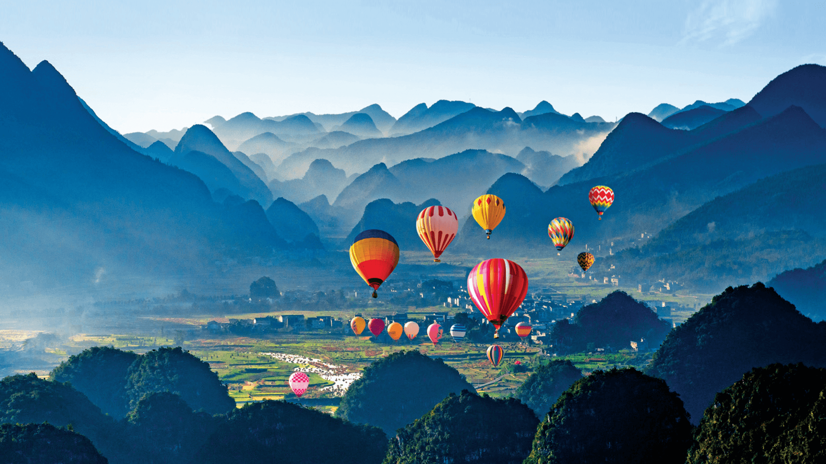
问题背景
旅游信息查找的困境
你是否也有过这样的经历？
信息碎片化
?
攻略散落在携程、马蜂窝、小红书等10+个平台
查找效率低
找一个景点的门票+交通+最佳时间，要翻十几个页面
答案不精准
搜索引擎给的是链接，不是直接的答案
02
Notes:
你们有没有过这样的经历？
你打开手机，想查一下去贵州玩什么。携程上有一份攻略，马蜂窝上有一份，小红书上还有十几篇。你想知道黄果树瀑布门票多少钱——对不起，你得翻五个页面。你想知道怎么去——对不起，再去另外三个App查。
一个简单的旅行计划，你要在十几个平台之间来回跳转。最后你拼凑出来的信息，还不知道哪个是对的。
这太荒谬了。信息明明都在那里，但你就是找不到。

Slide 3
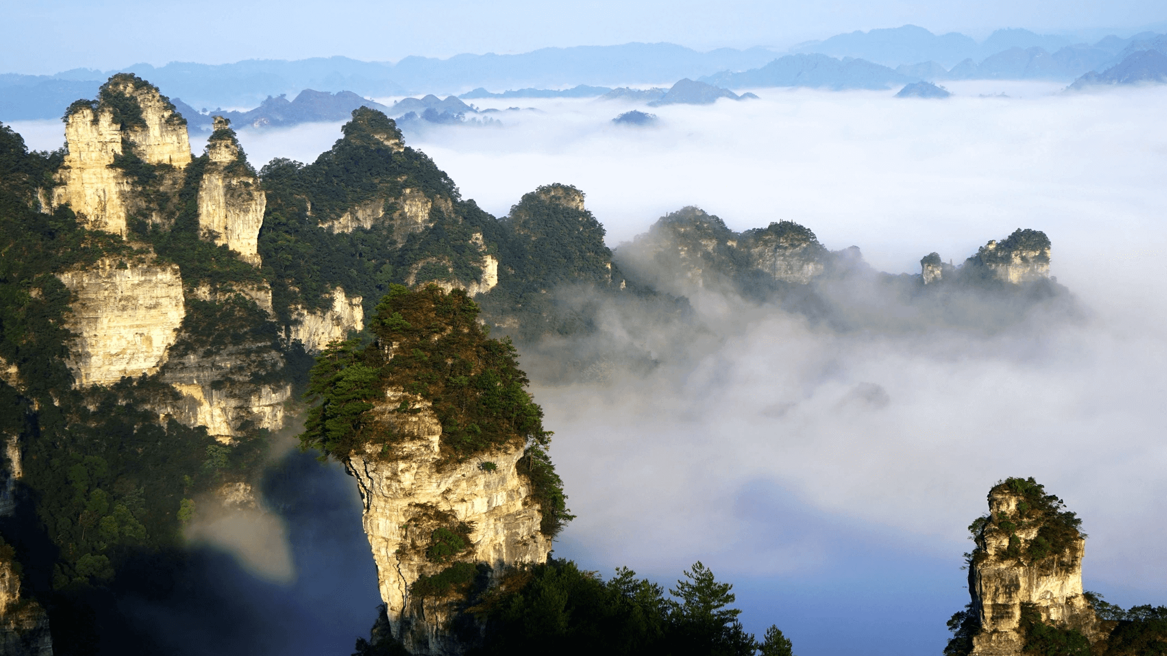
我们做了什么？
贵州旅游智能问答助手
输入问题
→
秒级回答
→
有据可依
自然语言提问，零门槛
毫秒检索，即时响应
RAG检索增强，回答可溯源
让旅游信息不再难找
03
Notes:
所以我们做了一个东西。
你只需要问一个问题。随便问，用你自己的话。比如——"黄果树瀑布门票多少钱"。
然后，两秒钟。
答案就出来了。而且它会告诉你，这个答案是从哪里来的。不是瞎编的，是有据可查的。
就这么简单。输入问题，得到答案。

Slide 4
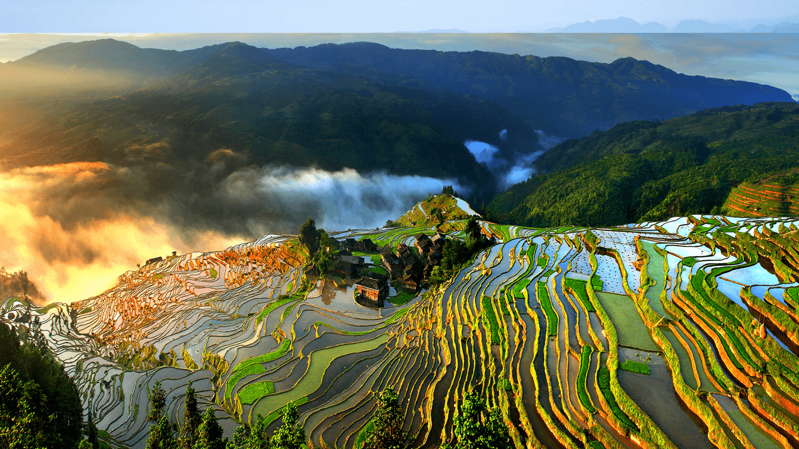
核心功能
三大核心功能
智能问答
景点地图
信息管理
意图识别 + 语义检索
117个景点可视化标注
景点/攻略/路线完整CRUD
自然语言提问
Leaflet 交互地图
景点信息管理
5种意图自动分类
景点分类筛选
攻略内容编辑
景点推荐卡片
路线可视化
路线推荐管理
回答附带来源
景点图片展示
数据可视化
流式输出效果
手绘模式支持
收藏功能
04
Notes:
它能做什么？三件事。
第一，智能问答。你问什么，它答什么。门票、交通、开放时间、推荐——它都能理解，都能回答。
第二，景点地图。117个贵州景点，全部标注在地图上。你可以按类别筛选，可以看路线，可以看图片。
第三，信息管理。所有的景点、攻略、路线，都可以在后台管理。增删改查，一个不少。

Slide 5

技术架构
系统架构设计
前端层
HTML/CSS/JS
Leaflet 地图
Chat UI
Admin Panel
数据可视化
▼
后端层
Flask RESTful API
Blueprint 路由
Session 管理
权限控制
▼
AI 核心层
TF-IDF 检索
意图识别
回答生成
RAG 增强
▼
数据层
SQLite 数据库
景点数据 117个
图片资源
路线数据
05
Notes:
你们可能会问——这背后是什么？
四层架构。前端是HTML、CSS、JavaScript加上Leaflet（一个开源的JavaScript地图库，能在网页上显示可交互的地图，支持缩放、拖动、标注）。后端是Python Flask（Python的一个轻量级Web框架，负责接收前端请求、处理业务逻辑、调用AI模块、返回结果）。中间是AI核心——这是最关键的部分。最底层是SQLite数据库（一种轻量级嵌入式数据库，不需要单独安装数据库服务器，整个数据库就是一个.db文件），存着117个景点的全部信息。
每一层都在做它该做的事。简单、清晰、高效。

Slide 6
技术实现
RAG 问答流程
1
2
3
4
5
6
用户提问
意图识别
TF-IDF 检索
匹配景点
生成回答
返回结果
自然语言输入
5种意图分类
语义相似度匹配
Top-5 检索结果
整合资料输出
答案+来源+建议
意图分类
检索机制
RAG 增强
· 门票价格查询
· TF-IDF 向量空间模型
· 检索增强生成
· 交通路线查询
· n-gram 中文分词
· 回答基于真实数据
· 开放时间查询
· 余弦相似度排序
· 附带来源信息
· 景点推荐
· Top-K 检索
· 避免幻觉问题
· 综合问答
· 毫秒级响应
· 可溯源可验证
06
Notes:
AI核心是怎么工作的？六个步骤。
你输入问题。系统先判断你问的是什么——门票？交通？还是推荐？然后它去数据库里搜索，用TF-IDF（词频-逆文档频率，一种文本匹配算法，通过计算一个词在当前问题中出现的频率和在所有文档中出现的稀有程度，来判断哪些景点与你的问题最相关）找到最相关的景点。最后，它把这些信息整合起来，给你一个完整的答案。
整个过程，基于真实的数据。不会胡说八道，不会凭空捏造。每个回答，都有来源。

Slide 7
数据成果
项目成果
景点数据
意图分类
117
5
个景点
种意图
覆盖贵州主要旅游城市
门票/交通/时间/推荐/综合
数据表
响应速度
6
<1s
张表
毫秒级
景点/图片/攻略/路线/收藏
TF-IDF 检索极速响应
07
Notes:
用数字说话。
117个景点。5种意图分类。6张数据表。响应时间——不到一秒。
这些数字意味着什么？意味着这是一个真正能用的系统。不是demo，不是玩具，是一个完整的产品。

Slide 8
开发历程
开发过程
需求分析
数据爬取
系统设计
编码实现
测试优化
1
2
3
4
5
分析用户痛点
多源爬虫整合
架构设计
前后端开发
功能测试
确定核心功能
117个景点数据
数据库建模
AI模块集成
性能优化
技术栈
后端
前端
AI 核心
Python · Flask · SQLite
HTML · CSS · JavaScript · Leaflet
TF-IDF · 意图识别 · RAG
117
6
5
<1s
景点数据
数据表
意图分类
响应速度
08
Notes:
我们是怎么做到的？五个阶段。
先搞清楚用户到底需要什么。然后去爬数据——117个景点，从多个来源整合。接着设计系统架构。然后写代码——前后端一起上。最后测试、优化、打磨。
技术栈？Python、Flask、SQLite。前端HTML、CSS、JavaScript。AI核心是TF-IDF检索加RAG（检索增强生成，一种让AI先从数据库中检索相关资料，再基于这些真实资料生成回答的技术，避免AI凭空捏造信息）增强。不花哨，但管用。

Slide 9
总结
总结与展望
已完成
待优化
✓ 景点数据入库（117个景点）
→ 用户账号系统
✓ 智能问答系统（RAG）
登录注册、个人中心
✓ 路线推荐功能
→ 多轮对话记忆
上下文理解、连续追问
✓ 地图可视化（Leaflet）
→ 更多景点数据
✓ 管理后台（CRUD）
持续爬取更新
✓ 数据可视化大屏
→ 语音交互
✓ 收藏功能
语音输入、语音播报
✓ 响应式UI设计
→ 移动端适配
小程序 / App
主路已全部跑通
未来可期，持续迭代
09
Notes:
总结一下。
已完成的：数据入库、智能问答、路线推荐、地图、管理后台、数据大屏、收藏、响应式UI——主路全部跑通。
还没做的：用户账号、多轮对话、更多数据、语音交互、移动端。
这是一个可以一直做下去的项目。它有无限的可能性。

Slide 10
感谢聆听
Q&A 环节
贵州旅游景点智能问答助手
基于 RAG 的智慧旅游问答系统 · 期末答辩 · 2026
Notes:
这就是我们的项目。一个能让旅游信息查找变得简单的东西。
谢谢大家。现在，欢迎提问。

